Slide 1

Logistika
-
sklady
Cílem přednášky je pojednat o významu skladování a rozdílných typech skladů
.
Šárka Čemerková
Garant a přednášející

Slide 2
Logistika
-
Sklady
Význam skladování
Strategická a operativní rozhodnutí ve skladování
Druhy skladů
Skladové operace
.
Struktura přednášky

Slide 3
Význam skladování
nedílná součást logistického systému – spojovací článek mezi výrobními procesy a zákazníkem
vliv na kvalitu ZS
moderní sklad = konkurenční výhoda
význam IT a automatizace v oblasti manipulace s materiály

Slide 4
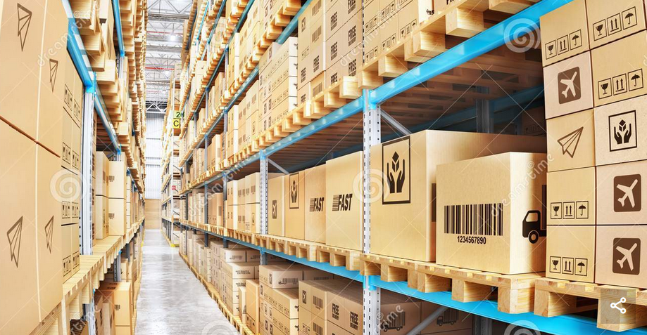
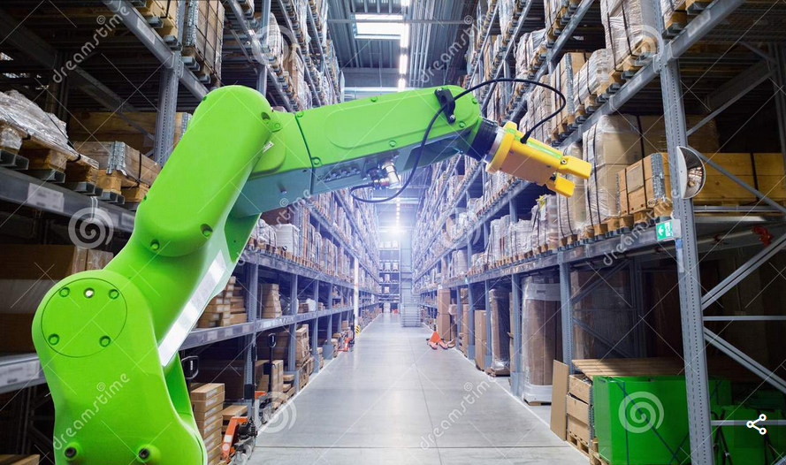
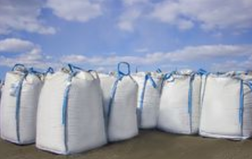
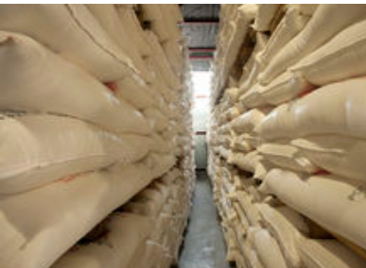

Slide 5
Proč skladovat?
  Snaha o dosažení úspor nákladů na přepravu
  Snaha o dosažení úspor ve výrobě
  Využití množstevních slev nebo nákupů do zásoby
  Snaha udržet si dodavatelský zdroj
  Podpora podnikové strategie v oblasti zákaznického servisu

Slide 6
  Reakce na měnící se podmínky na trhu
  Překlenutí časových a prostorových rozdílů mezi výrobcem a spotřebitelem
  Podpora programů Just in Time u dodavatelů nebo zákazníků
  Snaha poskytovat zákazníkům komplexní sortiment produktů
  Dočasné uskladnění materiálů, které mají být zlikvidovány nebo recyklovány

Slide 7
Sklad
obecný pojem
všechny druhy produktů
přejímka, uskladnění, expedice a nakládka
klasický sklad nerealizuje operace zvyšující přidanou hodnotu
dávkové shromažďování dat
minimalizace provozních nákladů

Slide 8
Distribuční centrum
speciální druh skladu
pouze zboží s vysokou poptávkou
pouze přejímka a expedice
vysoký podíl operací navyšujících přidanou hodnotu
data v reálném čase
maximalizace zisku uspokojováním požadavků

Slide 9
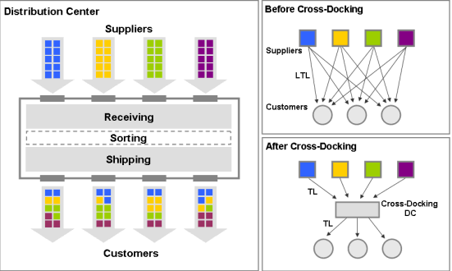

Slide 10
Kdy lze zvažovat o zavedení cross-dockingu?
  při přijetí zboží do skladu je již znám jeho odběratel
  zákazníci jsou připraveni zboží ihned přijmout
  více než 70% zboží je možno přepravovat na páse
  přijímá se velké množství samostatných položek
  přijímané zboží je již opatřeno visačkami
  některé druhy jsou časově citlivé položky

Slide 11

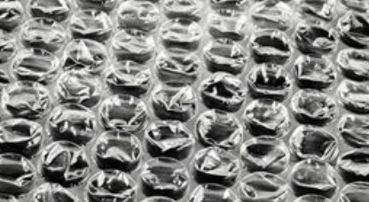

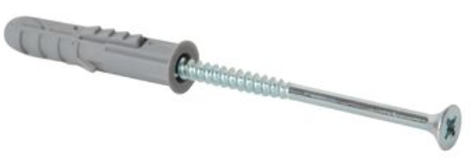
Čtyři základní typy uskladňovaných zásob
  suroviny, součástky a díly (fáze zásobování)
  zásoby zboží ve výrobě (fáze výroby)
  hotové výrobky a obaly (fáze distribuce)
  materiály určené k likvidaci nebo recyklaci (většinou malý podíl na celkových zásobách)

Slide 12
Skladovací alternativy podniků
přímé dodávky od výrobce do prodejen - eliminace lokálních odbytových skladů
katalogoví prodejci - centrální skladová zařízení v místě odesílání zboží
distribuční směšovací centra

Slide 13
Strategická rozhodnutí ve skladování
přidělování logistických zdrojů v delším časovém horizontu v souladu s celkovou strategií podniku a jeho obecnými cíli:
  volba typu logistického systému
  sdružení pobočkových skladů do jediného regionálního distribučního centra

Slide 14
  použití vlastních kapacit vs. pronajatých kapacit
  přesun skladovacích procesů na poskytovatele logistických služeb
  investice do nových manipulačních zařízení
  zvýšení počtu pracovních sil apod.

Slide 15
Operativní rozhodnutí ve skladování
při řízení či kontrole logistického výkonu
obvykle rozhodnutí rutinní povahy
krátký časový horizont
vyšší míra jistoty než u rozhodnutí strategických

Slide 16
  Typy skladů
volba na základě důležitých finančních aspektů a aspektů ZS
soukromé skladování
veřejné skladování

Slide 17
smluvní skladování
  dohoda mezi uživatelem a poskytovatelem skladovacích služeb
  poskytovatel zajišťuje výhradně pro jednoho klienta nestandardní speciální skladovací a logistické služby, přičemž poskytovatel a klient společně sdílejí rizika spojená s těmito operacemi

Slide 18
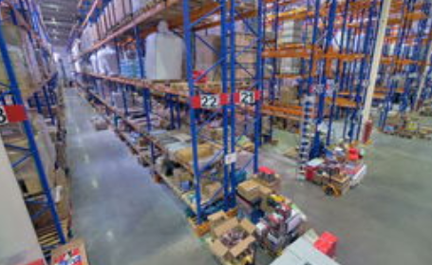
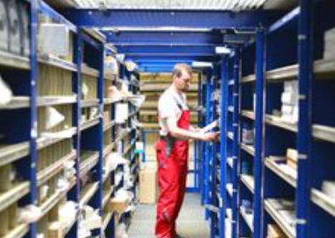
Druhy veřejných skladů
Všeobecné obchodní sklady:
  nejběžnější druh
  pro výrobce, distributory nebo zákazníky/odběratele
  pro téměř veškeré druhy balených výrobků

Slide 19
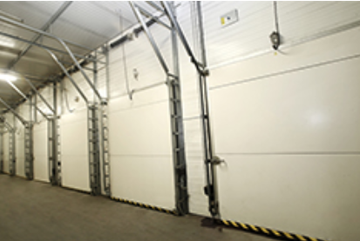
2. Sklady s řízenou teplotou:
Hlubokomrazírenské tunely
  mražení až do -35°C
  vhodné pro: veškeré potraviny živočišného či rostlinného původu (hotové výrobky, polotovary i suroviny)

Slide 20
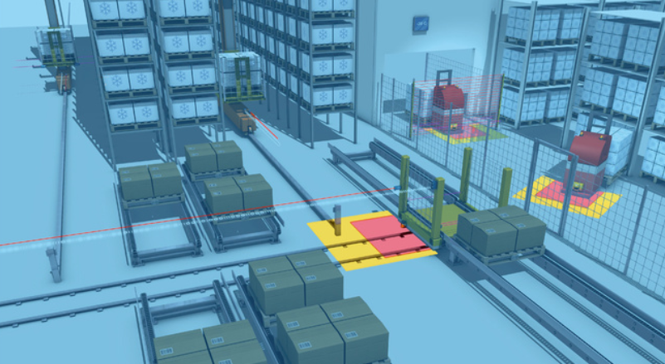
Mrazírenské sklady
  řízená teplota mražení od -18°C do -27°C
  mražené potraviny, některá léčiva, fotografický papír a filmy do fotoaparátů, kožešiny, archiválie

Slide 21
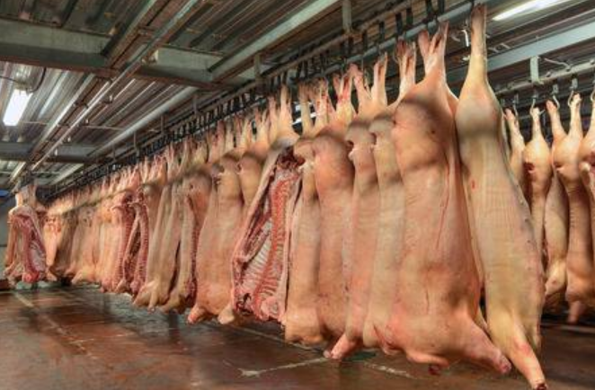
  Chladírenské sklady
    prostory s řízenou teplotou 0°C až +15°C
    rychle se kazícího zboží, např. ovoce a zelenina, maso, mléčné výrobky

Slide 22
  3. Celní sklady:
  vydávají jištěné dluhopisy ministerstva financí
  postupují svá zařízení a prostory pod dohled zástupce ministerstva
  celní poplatky a spotřební daně až po prodeji
  zboží, nad kterým má stát kontrolu, dokud není distribuováno na trh (např. tabákové výrobky, alkoholické nápoje aj.)

Slide 23
4. Sklady pro veřejnost:
  uskladnění soukromého majetku, nikoliv zboží
  možnosti uskladnění:
  otevřený prostor (na volné ploše skladu)
  soukromá místnost
  trezor
  kontejner

Slide 24
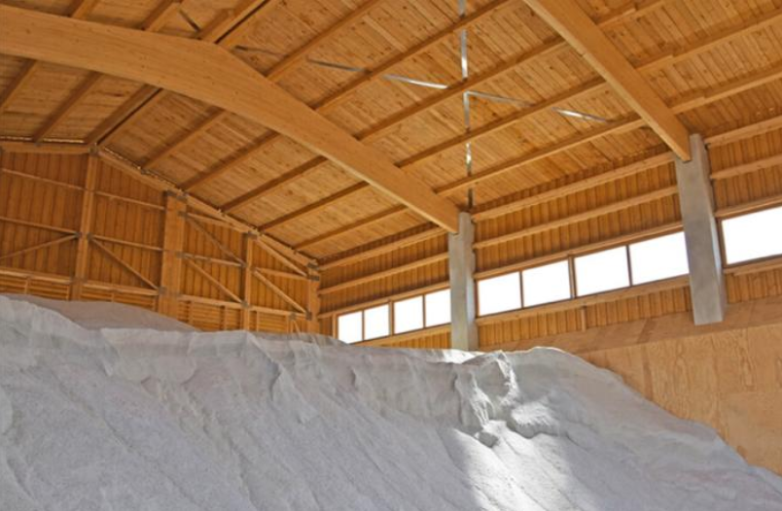
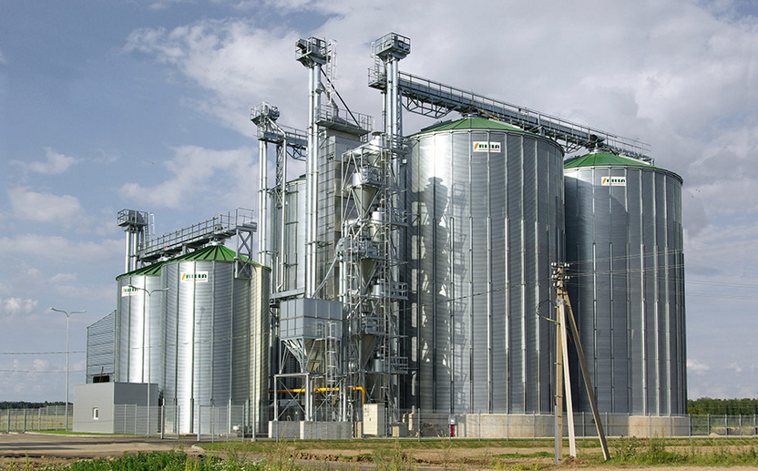
5. Speciální komoditní sklady:
specifické zemědělské produkty (obilí, vlna, bavlna,…)
obvykle jeden sklad = jeden druh produktu + speciální služby související s charakterem daného produktu

Slide 25
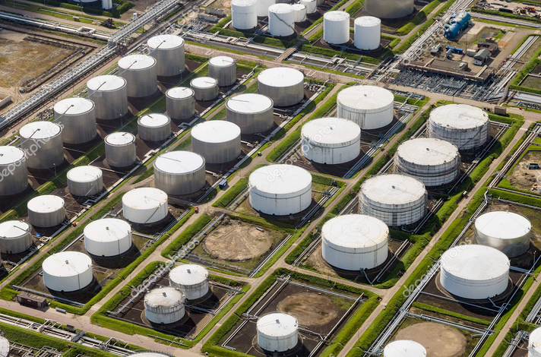
6. Sklady hromadných substrátů:
kapalné produkty (např. chemikálií, ropa,…) v nádržích a sypké substráty (např. uhlí, písek) na otevřeném nebo krytém místě
další služby:
  plnění barelů (z nádrží)
  výroba nových sloučenin
  a směsí smícháním
  různých druhů
  chemikálií

Slide 26
  Skladové operace
proces skladování má tři základní operace:
  přesun materiálů a produktů:
  skladování materiálů a produktů
  přenos informací o skladovaných materiálech a produktech

Slide 27
Přesun materiálů a produktů
Příjem:
  fyzické vyložení či vybalení z přepravního prostředku
  aktualizace skladových záznamů (databáze zásob)
  kontrola stavu (poškození)
  překontrolování fyzického počtu položek s údaji na průvodní dokumentaci

Slide 28
Transfer neboli ukládání:
  fyzický přesun produktů do skladu
  uskladnění
  přesuny do oblasti speciálních služeb (např. konsolidace a expedice)

Slide 29
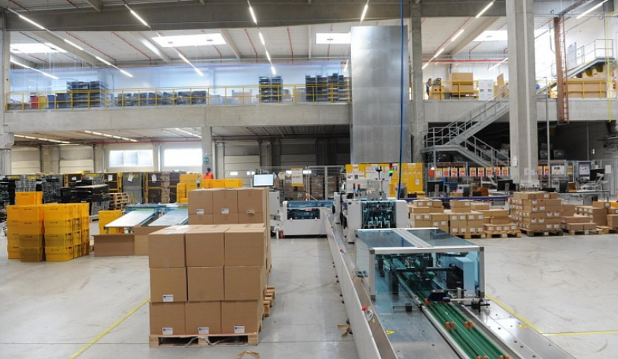
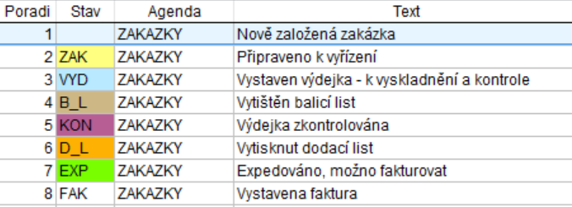
Kompletace podle objednávek:
  přeskupování v návaznosti na sortiment a množství, které požaduje zákazník
  tvorba balicích listů

Slide 30
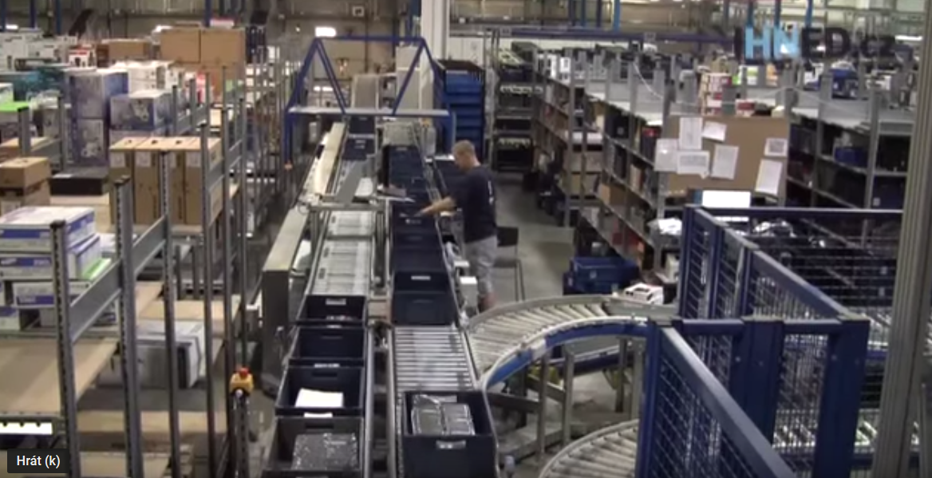
Překládka:
  obchází se funkce uskladnění produktů
  zboží se překládá
  z místa příjmu
  přímo do místa
  expedice

Slide 31
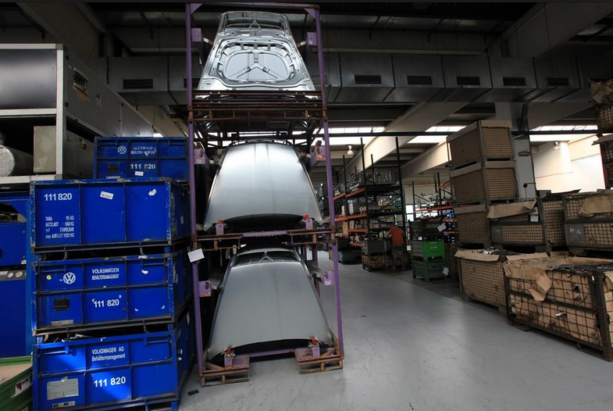
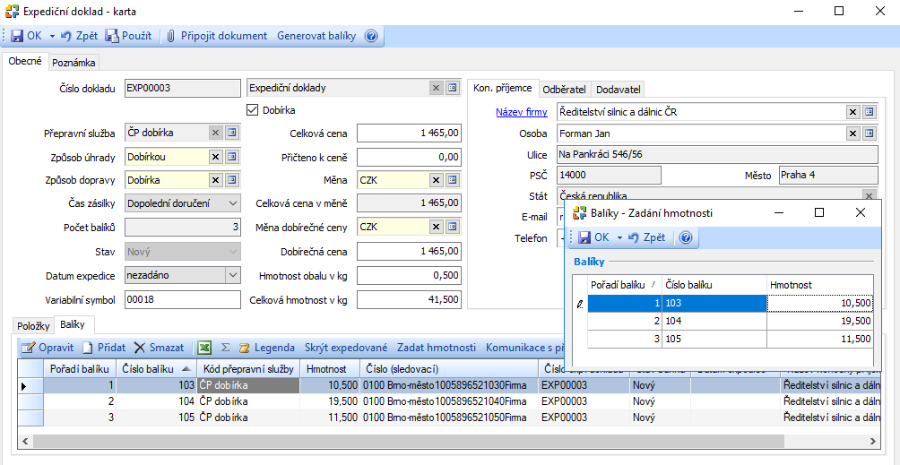
Expedice:
  balení
  fyzická nakládka do dopravního prostředku

Slide 32
Shrnutí přednášky
Umíte:
Vysvětlit význam skladování
Rozlišit mezi klasickým skladem a distribučním centrem
Objasnit podstatu Cross-Dockingu
Popsat různé druhy skladů
Charakterizovat skladové operace

